Slide 1
«История войны в моей семье.»
Выполнила ученица 4 «А» класса Шайехова Мадина

Slide 2
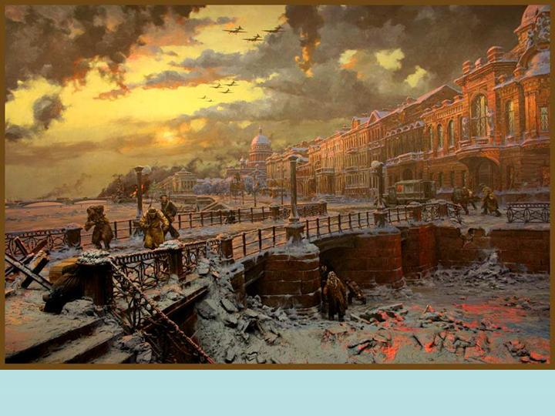
Великая отечественная война коснулась и нашей семьи- это мои прадедушка и прабабушка.

Slide 3
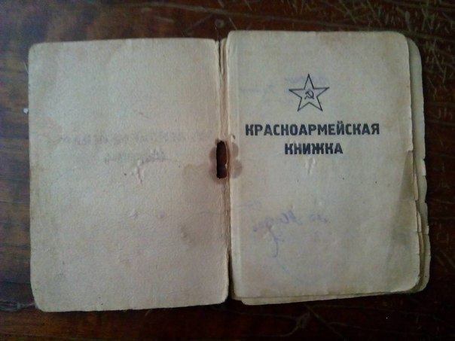
1942 году прадедушку- Вафина Сагита гарифулловича призвали красноармейцем на войну.

Slide 4
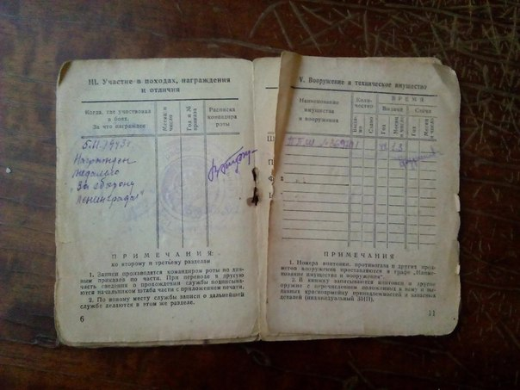

Slide 5
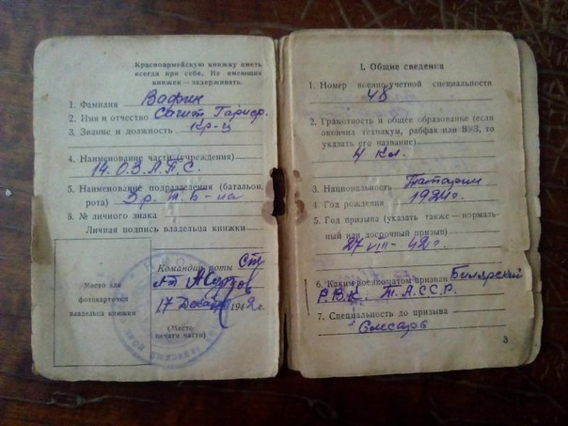

Slide 6
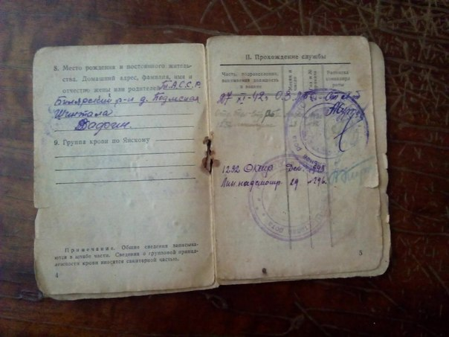

Slide 7
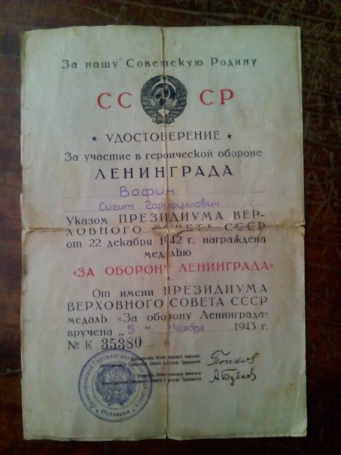
22 декабря 1942 года был награждён медалью за оборону Ленинграда

Slide 8
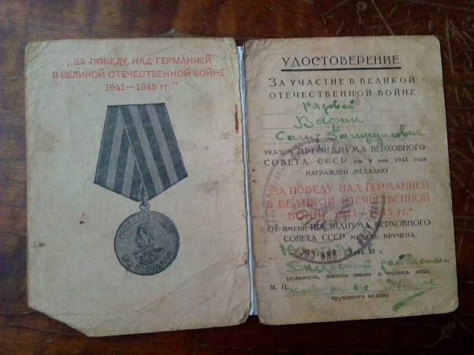
.

Slide 9
7 мая 1965 года моему про дедушке вручили юбилейную медаль
« 20 лет победы в великой отечественной войне 1941-1945 г.»

Slide 10
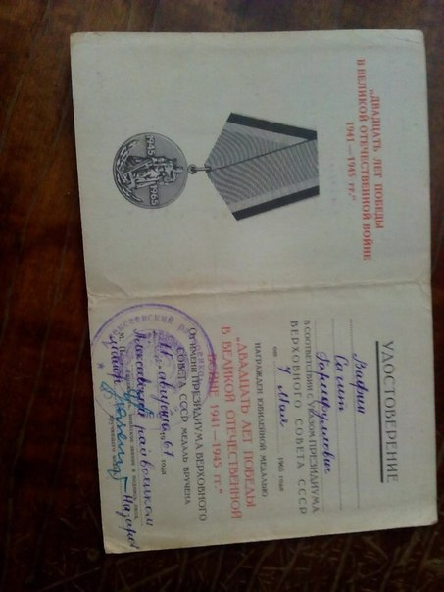
медаль

Slide 11
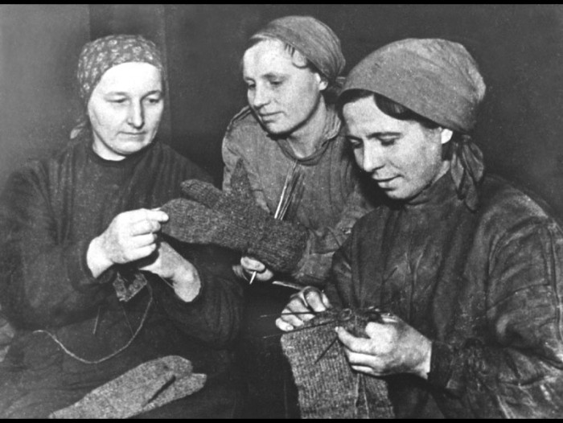
Если прадедушка воевал на войне ,а в это время Моя прабабушка Вафина Дильбар Исмагиловна работала в тылу : копала окопы, валила и возила лес, вязала и шила одежду для фронтовиков.

Slide 12
Я очень горжусь своими прабабушкой и прадедушкой !!!
Спасибо им и много другим за наше мирное небо и счастье!

